Slide 1
WOLNE MIEJSCE BY

Slide 2
Niektórych luk szukamy usilnie, o znajdywaniu innych, bardziej istotnych, zdarza nam się zapominać. Proste narzędzie na telefon może okazać sie pomocne w obu przypadkach.

Slide 3
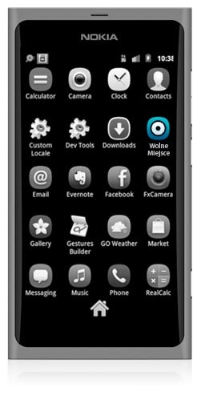
Aplikacja „Wolne miejsce” pozwala użytkownikowi znaleźć wolne miejsca parkingowe w centrach handlowych. Jest ona podpięta pod systemy parkingowe galerii handlowych.

Slide 4
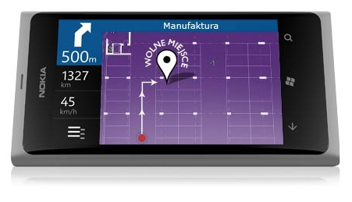
Przed rozpoczęciem jazdy kierowca wybiera w aplikacji centrum handlowe, do którego chce jechać. Gdy już się przed nim znajduje aplikacja uruchamia się i kieruje użytkownika, jak GPS, na najbliższe wolne miejsce parkingowe.

Slide 5
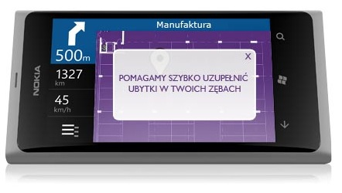
Gdy samochód parkuje i wypełnia lukę, w telefonie pojawia się komunikat „Pomagamy szybko uzupełnić ubytki w Twoich zębach”, który przypomina o usłudze gabinetu stomatologicznego i kontroli stanu uzębienia.

Slide 6
DZIĘKUJEMY

